Slide 2
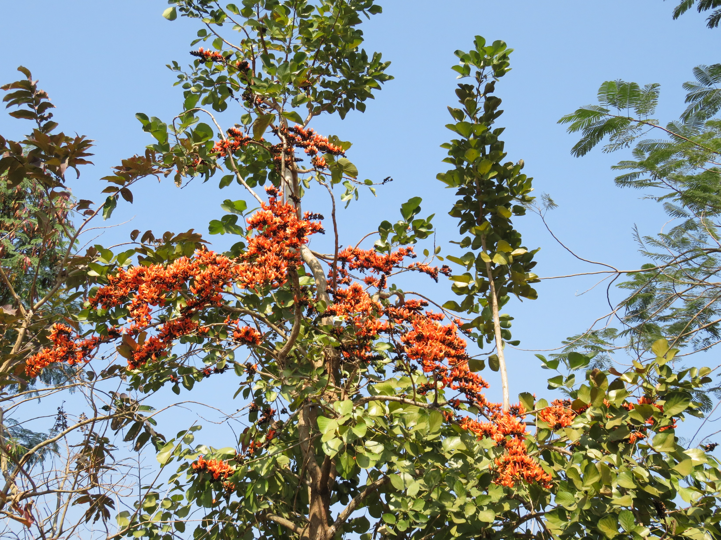
শুভেচ্ছা

Slide 3
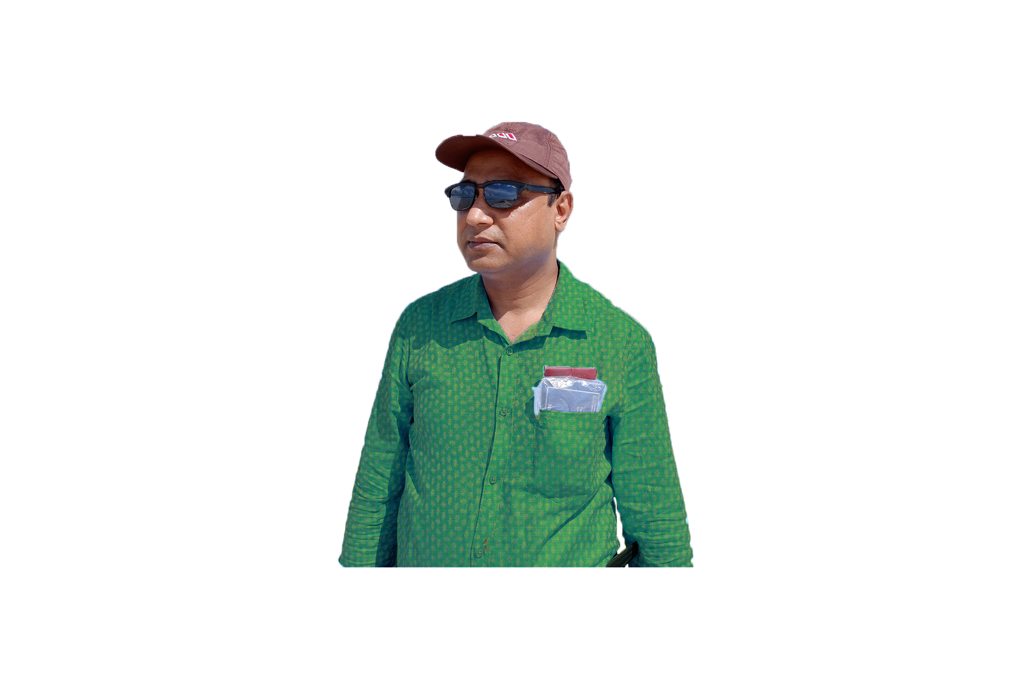
শিক্ষক পরিচিতি
তপন কুমার মন্ডল
সহকারী অধ্যাপক, হিসাববিজ্ঞান
আলাউদ্দিন আহমেদ ডিগ্রী কলেজ
চড়াইকোল, কুমারখালী, কুষ্টিয়া।
মোবা: 01716250757
Email- tapanmondol72@gmail.com

Slide 4
পাঠ পরিচিতি
শ্রেণী: একাদশ-দ্বাদশ
বিষয়: হিসাববিজ্ঞান 1ম পত্র
অধ্যায়: 10ম

Slide 5
আজকের পাঠ
একতরফা দাখিলা হিসাব পদ্ধতি
Single Entry System
পর্ব 2

Slide 6
শিখনফল
পাঠ শেষে শিক্ষার্থীরা-
1। প্রারম্ভিক ও সমাপনি মূলধন নির্ণয় করা শিখতে পারবে।
2। লাভ-লোকসান বিবরণী প্রস্তুত করা শিখতে পারবে।
3। কিভাবে বৈষয়িক বিবরণী প্রস্তুত করতে হয় এ সম্পর্কে জানতে পারবে।
৪। একতরফা দাখিলা হিসাব পদ্ধতি সংক্রান্ত সমস্যার সমাধান করতে পারবে।

Slide 7
মিঃ স্মার্ট তার কারবারের হিসাব যথাযথ পদ্ধতিতে সংরক্ষণ করেন না। তার কারবারের বিভিন্ন খতিয়ান উদ্বৃত্তগুলো নিম্নরূপ ছিলঃ
1.1.2019
টাকা
31.12.2019
টাকা
হাতে নগদ 10,000 14,000
ব্যাংক জমা 20,000
একটি
সম্পূর্ণ প্রশ্নপত্র
মজুদ পণ্য 30,000 40,000
বিবিধ দেনাদার 50,000 45,000
প্রাপ্য বিল 5,000
মনিহারি মজুদ 2,000 800
অগ্রিম প্রদত্ত খরচ 3,000
যন্ত্রপাতি 40,000 60,000
বিবিধ পাওনাদার 20,000 25,000
মজুরি বকেয়া 5,000
বকেয়া খরচ 3,000
প্রদেয় বিল 7,000
10% বন্ধকী ঋণ 40,000
অন্যান্য তথ্যাবলিঃ
(1) প্রদেয় বিল 4,000 টাকা পরিশোধ করা হয়েছে পক্ষান্তরে প্রাপ্য বিল আদায় হয়েছে 2,000 টাকা।
(2) মূলধনের ওপর 10% সুদ ধরতে হবে।
(3) বন্ধকী ঋণের 10,000 টাকা 30 জুন 2019 তারিখে পরিশোধ করা হয়েছে। ঋণের সুদ এখনও প্রদান করা হয়নি।
(4) 1 জুলাই 2019 তারিখে 20,000 টাকার যন্ত্রপাতি ক্রয় করা হয়েছে।
(5) ব্যক্তিগত প্রয়োজনে মালিক 8,000 টাকা ব্যবসা হতে উত্তোলন করেন।
(6) বিবিধ দেনাদারের 3,000 টাকা আদায়যোগ্য নহে। অবশিষ্ট দেনাদারের ওপর 5% অনাদায়ী পাওনা সঞ্চিতি রাখতে হবে।
(7) কারবারের প্রয়োজনে 1 জুলাই 2019 তারিখে 50,000 টাকার কম্পিউটার ক্রয় করা হয় যার 30,000 টাকা ব্যবসায় হতে দিয়েছিলেন এবং অবশিষ্ট টাকা মালিক
ব্যক্তিগতভাবে দিয়েছিলেন।
(8) যন্ত্রপাতির 10% এবং কম্পিউটারের ওপর 5% হারে অবচয় ধরতে হবে।
2019 সালের 31 ডিসেম্বর তারিখে সমাপ্ত বছরের লাভ-ক্ষতি বিবরণী ও উক্ত তারিখের বৈষয়িক বিবরণী প্রস্তুত কর।

Slide 8
বৈষয়িক বিবরণী/বিবৃতি
[প্রারম্ভিক ও সমাপনি মূলধন নির্ণয়]
মূলধন ও দেনা | প্রারম্ভিক | সমাপনি | সম্পদ ও সম্পত্তি | প্রারম্ভিক | সমাপনি
বকেয়া মজুরি বকেয়া খরচাবলী পাওনাদারবৃন্দ প্রদেয় বিল বন্ধকী ঋণ 10% মূলধন (পার্থক্যের পরিমাণ) | 3,000 20,000 7,000 40,000 90,000 1,60,000 | 5,000 25,000 3,000 30,000 1,49,800 2,12,800 | নগদ তহবিল ব্যাংকে জমা প্রাপ্যবিল সমাপনি মওজুদ পণ্য দেনাদারবৃন্দ অগ্রিম প্রদত্ত খরচ কলকব্জা ও যন্ত্রপাতি মনিহারি মজুদ অফিস সরঞ্জাম (কম্পিউটার) | 10,000 20,000 5,000 30,000 50,000 3,000 40,000 2,000 1,60,000 | 14,000 - 3,000 40,000 45,000 60,000 800 50,000 2,12,800
অন্যান্য তথ্যাবলিঃ
(4) 1 জুলাই 2019 তারিখে 20,000 টাকার যন্ত্রপাতি ক্রয় করা হয়েছে।
অন্যান্য তথ্যাবলিঃ
7) কারবারের প্রয়োজনে 1 জুলাই 2019 তারিখে 50,000 টাকার কম্পিউটার ক্রয় করা হয় যার 30,000
টাকা ব্যবসায় হতে দিয়েছিলেন এবং অবশিষ্ট টাকা মালিক ব্যক্তিগতভাবে দিয়েছিলেন।
অন্যান্য তথ্যাবলিঃ
(1) প্রদেয় বিল 4,000 টাকা পরিশোধ করা হয়েছে পক্ষান্তরে প্রাপ্য বিল আদায় হয়েছে 2,000 টাকা।

Slide 9
মিঃ স্মার্ট তার কারবারের হিসাব যথাযথ পদ্ধতিতে সংরক্ষণ করেন না। তার কারবারের বিভিন্ন খতিয়ান উদ্বৃত্তগুলো নিম্নরূপ ছিলঃ
1.1.2019
টাকা
31.12.2019
টাকা
হাতে নগদ 10,000 14,000
ব্যাংক জমা 20,000
একটি
সম্পূর্ণ প্রশ্নপত্র
মজুদ পণ্য 30,000 40,000
বিবিধ দেনাদার 50,000 45,000
প্রাপ্য বিল 5,000
মনিহারি মজুদ 2,000 800
অগ্রিম প্রদত্ত খরচ 3,000
যন্ত্রপাতি 40,000 60,000
বিবিধ পাওনাদার 20,000 25,000
মজুরি বকেয়া 5,000
বকেয়া খরচ 3,000
প্রদেয় বিল 7,000
10% বন্ধকী ঋণ 40,000
অন্যান্য তথ্যাবলিঃ
(1) প্রদেয় বিল 4,000 টাকা পরিশোধ করা হয়েছে পক্ষান্তরে প্রাপ্য বিল আদায় হয়েছে 2,000 টাকা।
(2) মূলধনের ওপর 10% সুদ ধরতে হবে।
(3) বন্ধকী ঋণের 10,000 টাকা 30 জুন 2019 তারিখে পরিশোধ করা হয়েছে। ঋণের সুদ এখনও প্রদান করা হয়নি।
(4) 1 জুলাই 2019 তারিখে 20,000 টাকার যন্ত্রপাতি ক্রয় করা হয়েছে।
(5) ব্যক্তিগত প্রয়োজনে মালিক 8,000 টাকা ব্যবসা হতে উত্তোলন করেন।
(6) বিবিধ দেনাদারের 3,000 টাকা আদায়যোগ্য নহে। অবশিষ্ট দেনাদারের ওপর 5% অনাদায়ী পাওনা সঞ্চিতি রাখতে হবে।
(7) কারবারের প্রয়োজনে 1 জুলাই 2019 তারিখে 50,000 টাকার কম্পিউটার ক্রয় করা হয় যার 30,000 টাকা ব্যবসায় হতে দিয়েছিলেন এবং অবশিষ্ট টাকা মালিক
ব্যক্তিগতভাবে দিয়েছিলেন।
(8) যন্ত্রপাতির 10% এবং কম্পিউটারের ওপর 5% হারে অবচয় ধরতে হবে।
2019 সালের 31 ডিসেম্বর তারিখে সমাপ্ত বছরের লাভ-ক্ষতি বিবরণী ও উক্ত তারিখের বৈষয়িক বিবরণী প্রস্তুত কর।

Slide 10
T ছক/হিসাব ছক
----- এর
------ সালের 31 শে ------- তারিখে সমাপ্ত বছরের জন্য প্রস্তুতকৃত
লাভ-লোকসান বিবরণী
বিবরণ | টাকা | বিবরণ | টাকা
প্রারম্ভিক মূলধন অতিরিক্ত মূলধন মূলধনের সুদ বন্ধকী ঋণের সুদ অবচয়: যন্ত্রপাতি 5,000 অফিস সরঞ্জাম 1,250 অনাদায়ী পাওনা 3,000 যোগ> অনাদায়ী পাওনা সঞ্চিতি 2,100 নিট লাভ | 90,000 20,000 10,000 3,500 6,250 5,100 22,950 1,57,800 | সমাপনি মূলধন নগদ উত্তোলন | 1,49,800 8,000 1,57,800
অন্যান্য তথ্যাবলিঃ (3) বন্ধকী ঋণের 10,000 টাকা 30 জুন 2019 তারিখে পরিশোধ করা হয়েছে। ঋণের সুদ এখনও প্রদান করা হয়নি।
01/01/ 2019 তারিখে 10% বন্ধকী ঋণ 40,000 টাকা
অন্যান্য তথ্যাবলিঃ (8) যন্ত্রপাতির 10% এবং কম্পিউটারের ওপর 5% হারে অবচয় ধরতে হবে।
(4) 1 জুলাই 2019 তারিখে 20,000 টাকার যন্ত্রপাতি ক্রয় করা হয়েছে।
যন্ত্রপাতির অবচয়: 40,000×10%=4,000 এবং (20,000×10%)÷2= 1000 মোট 5,000 টাকা
অফিস সরঞ্জাম (কম্পিউটার) অবচয়: (50,000×5%)÷2= 1,250 টাকা
অন্যান্য তথ্যাবলিঃ (7) কারবারের প্রয়োজনে 1 জুলাই 2019 তারিখে 50,000 টাকার কম্পিউটার ক্রয় করা হয় যার 30,000 টাকা ব্যবসায় হতে দিয়েছিলেন এবং অবশিষ্ট টাকা মালিক ব্যক্তিগতভাবে দিয়েছিলেন।
অন্যান্য তথ্যাবলিঃ 2) মূলধনের ওপর 10% সুদ ধরতে হবে।
প্রারম্ভিক মূলধন 90,000×10%= 9,000
অতিরিক্ত মূলধন (20,000×10%)÷2= 1,000
মূলধনের সুদ : (9,000+1,000)=10,000 টাকা
অন্যান্য তথ্যাবলিঃ (6) বিবিধ দেনাদারের 3,000 টাকা আদায়যোগ্য নহে। অবশিষ্ট দেনাদারের ওপর 5% অনাদায়ী পাওনা সঞ্চিতি রাখতে হবে।
দেনাদার 45,000 অনাদায়ী পাওনা 3,000
নতুন অনাদায়ী পাওনা সঞ্চিতি (45,000-3,000)×5%=2,100 টাকা
অন্যান্য তথ্যাবলিঃ
(5) ব্যক্তিগত প্রয়োজনে মালিক 8,000 টাকা ব্যবসা হতে উত্তোলন করেন।
ঋণের সুদ: 30,000×10%=3,000
( 10,000×10%)÷2= 500
3,500

Slide 11
বিবরণী ছক
----- এর
------ সালের 31 শে ------- তারিখে সমাপ্ত বছরের জন্য প্রস্তুতকৃত
লাভ-লোকসান বিবরণী
বিবরণ | টাকা | টাকা | টাকা
সমাপনি মূলধন 1,49,800
উত্তোলন 8,000
1,57,800
বাদ> প্রারম্ভিক মূলধন 90,000
অতিরিক্ত মূলধন 20,000
বন্ধকী ঋণের সুদ 3,500
অনাদায়ী পাওনা 3,000
অনাদায়ী পাওনা সঞ্চিতি 2,100 5,100
মূলধনের সুদ 10,000
অবচয়:
যন্ত্রপাতি 5,000
অফিস সরঞ্জাম 1,250 6,250 1,34,850
নিট লাভ 22,950

Slide 12
----- এর
------ সালের 31 শে ------- তারিখে সমাপ্ত বছরের জন্য প্রস্তুতকৃত
বৈষয়িক বিবরণী
দায় ও মূলধন | টাকা | সম্পদসমূহ | টাকা
বকেয়া মজুরি 5,000
হাতে নগদ 14,000
বিবিধ পাওনাদার 25,000
মজুদ পণ্য 40,000
প্রদেয় বিল 3,000
দেনাদার 45,000
বন্ধকী ঋণ 30,000
অনাদায়ী পাওনা 3,000
ঋণের বকেয়া সুদ 3,500
42,000
মূলধন 90,000
বাদ> অনাদায়ী পাওনা সঞ্চিতি 2,100 39.900
যোগ > অতিরিক্ত মূলধন 20,000
প্রাপ্যবিল 3,000
1,10,000
মনিহারি মজুদ 800
যোগ> নিট লাভ 22,950
অফিস সরঞ্জাম 50,000
1,32,950
বাদ> পুঞ্জিভূত অবচয় 1,250 48,750
বাদ > উত্তোলন 8,000
1,24,950
যন্ত্রপাতি 40,000
যোগ> মূলধনের সুদ 10,000
যোগ> ক্রয় 20,000
60,000
1,34,950
বাদ> পুঞ্জিভূত অবচয় 5,000 55,000
2,01,450
2,01,450

Slide 13
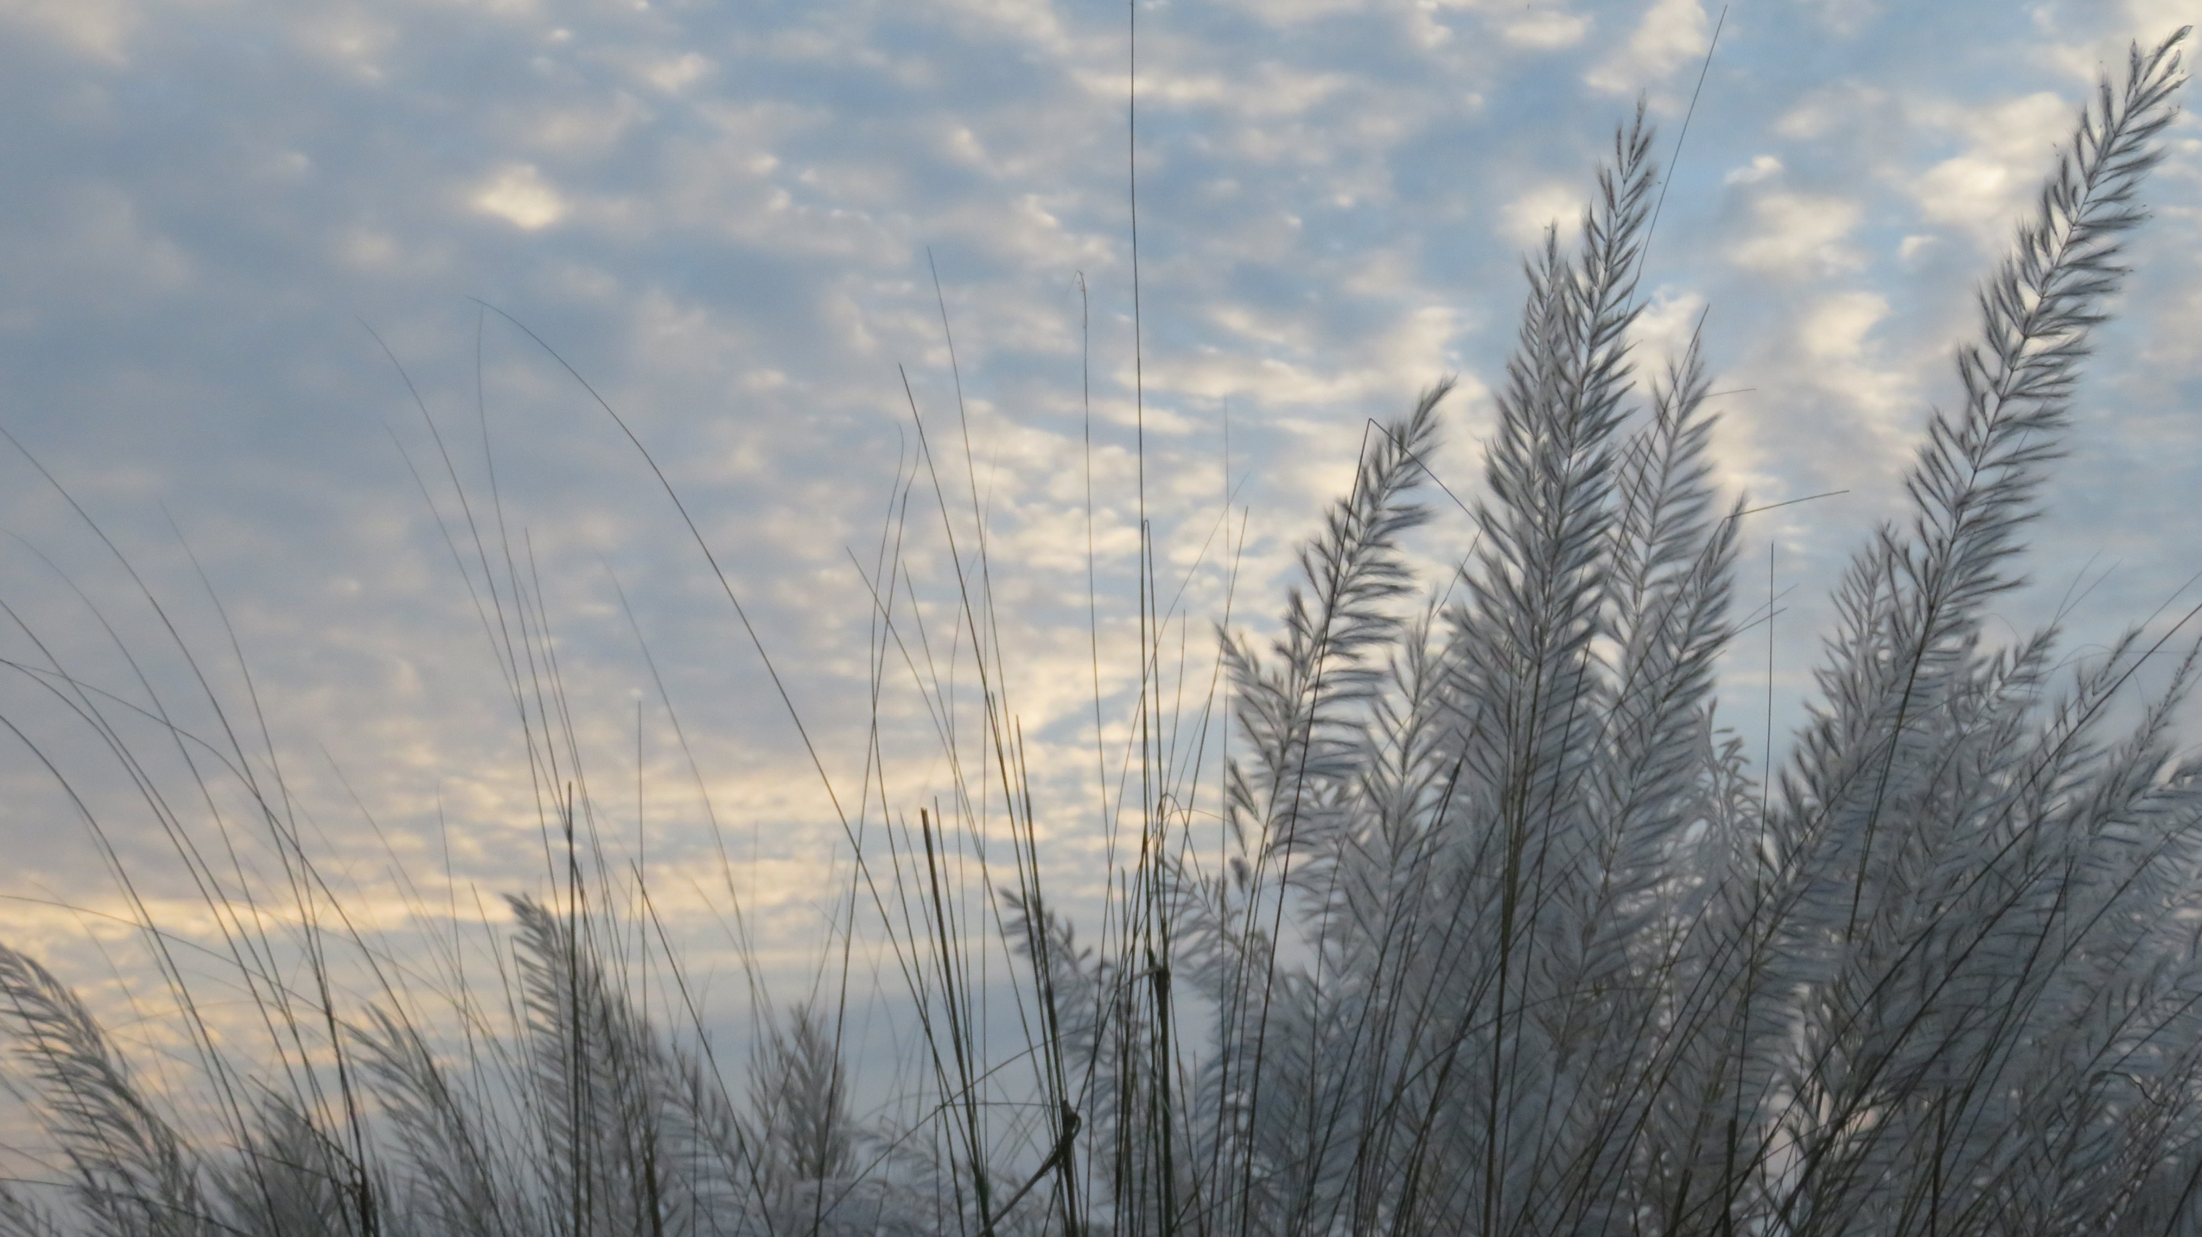
সবাইকে ধন্যবাদ

